Slide 1
JCF41: Collections (1)
Algoritmen & complexiteit
Comparable & comparator
Java Collection Framework

Slide 2
Datastructuren & Algoritmen
Datastructuren: manier om de data en de toegang tot de data te organiseren
Algoritmen: procedure voor uitvoering van bepaalde taak
Binary Tree
Map

Slide 3
Planning etc.
Planning:
Core Java volume I: chapter 13 Collections
Core Java volume II: chapter 6 Advanced Swing
Afronding: Practicumopdrachten (o/v/g), groepen van 2
Week | Theorie | Practicum | Aftekenen
1 | Java collection framework (1) | WoordenApplicatie
2 | Java collection framework (2) | ”
3 | Huffman codering | Huffman-codering | Woordenapplicatie
4 | Swingklassen: JTable en JTree | Stamboom
5 |  | “ | Huffman codering
6 |  | “ | Stamboomapplicatie
9 | Reparatie week | “

Slide 4
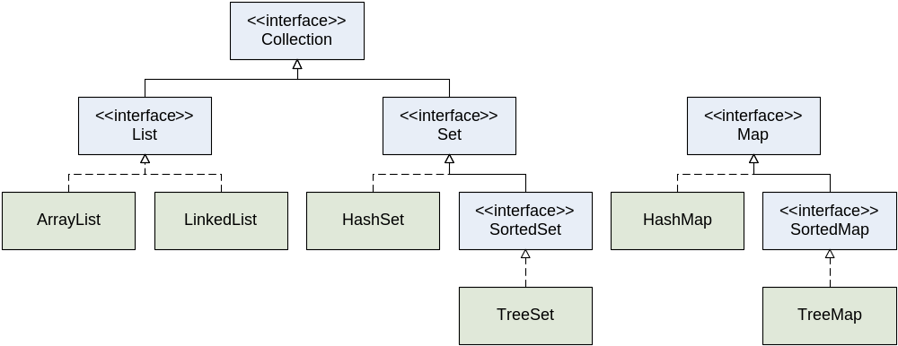
Java Collection Framework
De java.util.Collection<E> klassen zijn de containers voor het opslaan van objecten.
Meest voorkomende datastructuren gestandariseerd en efficient geimplementeerd
Goed voorbeeld van hergebruik van code

Slide 5
Algoritmen & Complexiteit
Efficientie van datastructuren van groot belang:
  Tijd: hoe snel kunnen operaties worden uitgevoerd,
    Toevoegen van objecten
    Verwijderen van objecten
    Zoeken van objecten
  Ruimte: hoeveel ruimte neemt een datastructuur in beslag
Big O: Orde van grootte als functie van n = aantal elementen

Slide 6
Lineair zoeken
Zoek naar 15 in:
  Ongesorteerde rij
(0)
(1)
(2)
(3)
(4)
(5)
(6)
(7)
(8)
(9)
(10)
(11)
(12)
(13)
(14)
2
33
7
64
40
25
21
28
30
5
15
56
12
73
72

Slide 7
Binair zoeken
Zoek naar 15 in gesorteerde rij:
Uitwerking:
  Prik middelste element uit deellijst
  Groter dan gezocht: Pas bovengrens aan
  Kleiner dan gezocht: pas ondergrens aan
  Gelijk aan gezochte: klaar (gevonden)
  Deellijst is leeg: Klaar (niet gevonden)
(0)
(1)
(2)
(3)
(4)
(5)
(6)
(7)
(8)
(9)
(10)
(11)
(12)
(13)
(14)
2
5
7
12
15
21
25
28
30
33
40
56
64
72
73
onder
midden
boven

Slide 8
Bubblesort
Doorloop rij, en wissel verkeerd
geordende buren om
6
4
7
2
3
Doorloop rij, en wissel verkeerd
geordende buren om
4
6
2
3
7
Doorloop rij, en wissel verkeerd
geordende buren om
4
2
3
6
7
Doorloop rij, en wissel verkeerd
geordende buren om
Niets te doen: klaar!
2
3
4
6
7

Slide 9
Complexiteit (ook in getallen)
Aantal elementen in lijst: N (1024)
Lineair zoeken: Ordegrootte N
Binair zoeken: Ordegrootte log(N)
Optimaal sorteren: Ordegrootte n log(N)
Bubblesort: Ordegrootte N*N (ofwel: N²)
 | constant | logarithmic | linear |  | quadratic
n | O(1) | O(log N) | O(N) | O(N log N) | O(N2)
1 | 1 | 1 | 1 | 1 | 1
2 | 1 | 1 | 2 | 2 | 4
4 | 1 | 2 | 4 | 8 | 16
8 | 1 | 3 | 8 | 24 | 64
16 | 1 | 4 | 16 | 64 | 256
1,024 | 1 | 10 | 1,024 | 10,240 | 1,048,576
1,048,576 | 1 | 20 | 1,048,576 | 20,971,520 | 1099511627776

Slide 10
Algoritme: Klassen Collections
Het collection framework voorziet een aantal algoritmen (static methoden)
  Sort
  BinearySearch
  Reverse
  Shuffle
  Min
  Max

Slide 11
Algoritme: sort
Java’s implementatie of merge sort: O(n log n)
Hoe ordenen?
    Natuurlijke ordening -> Comparable
    Extern gedefinieerde ordening -> Comparator
Collections.sort(List list);
Collections.sort(List list, Comparator c)
≤
≤
≤
≤
≤
≤
e
b
c
d
b
f
a
a
b
b
c
d
e
f
0
1
2
3
4
5
6
0
1
2
3
4
5
6

Slide 12
Hoe ordenen → Comparable (1)
public interface Comparable {
public int compareTo(Object o);
}
Terugkeerwaarde:
Negatief als aanroeper kleiner dan parameter
0 als aanroeper gelijk aan parameter
Positief als aanroeper groter dan parameter
public class String implements Comparable {
public int compareTo(Object o) {
…
}
}
Lexicografische ordening (woordenboek)

Slide 13
Toepassing Comparable
public class Student implements Comparable
{ private String naam;
private int studentNummer
....... // andere methoden
public int compareTo(Object other) {
Student ander = (Student)other;
return studentNummer - ander.studentNummer
}
}
Wanneer Comparator toepassen?
  Klassen definieert niet de comparable interface
  Definieren van alternatieve ordening

Slide 14
Hoe ordenen → Comparator
public interface Comparator {
int compare(Object o1, Object o2);
}
Voorbeeld:
public class StringlengthComparator
implements Comparator {
public int compare (Object o1, Object o2) {
String s1 = (String) o1,
s2 = (String) o2;
int cmp = s1.length() - s2.length();
if (cmp != 0) return cmp;
else return s1.compareTo(s2);
}
}

Slide 15
Toepassing Comparator
List<String> list = new ArrayList<String>();
list.add(“een”);
list.add(“twee”);
list.add(“drie”);
Collection.sort(list, new StringlengthComparator());
for(String l : list){System.out.println(l);}
een
drie
twee

Slide 16
Collections
Java collections zijn gebaseerd op wiskundige principes: Lijsten, verzamelingen, wachtrijen, functie
geen volgorde
dubbelen toegestaan
“functie
<interface>
Collection<E>
<interface>
Map<K,V>
geen dubbelen
<interface>
List<E>
<interface>
Set<E>
<interface>
Queue<E>
<interface>
SortedMap<K,V>
elementen
zijn geordend
FIFO
<interface>
SortedSet<E>
gesorteerd

Slide 17
Collection<E>
Generics <E>: Type-checking
Iterator: manier om over de elementen van een collectie te lopen
public interface Collection<E> {
int size();
boolean isEmpty()
boolean contains(Object obj);
boolean add(E obj);
boolean remove(Object obj)
Iterator iterator();
}
Iterator<Item> it = items.iterator();
while(it.hasNext()) {
Item item = it.next();
System.out.println(item);
}
for (Item item : items) {
System.out.println(item);
}
=

Slide 18
List<E>
Collectie met een ordening, volgorde in lijst
Items hoeven niet gesorteerd te zijn
Items kunnen benaderd worden door index.
public interface List
extend collection {
Object get(int index);
Object set(int index, E element);
void add(int index, E element);
Object remove(int index);
List sublist(int from, int to);
}
frank
Node
Piet
header
next
next
next
next
previous
previous
previous
previous
Jan
null
element
element
element
frank
Piet
Jan
Implementatie: ArrayList en LinkedList

Slide 19
Set<E>
Set:
  Collectie die unieke elementen bevat
  Implementatie HashSet
SetSorted:
  iterator() levert elementen in gesorteerde volgorde
  Implementatie TreeSet
<<interface>>
Set<E>
+add(E):boolean
+remove(Object):boolean
+contains(Object):boolean
+isEmpty():boolean
+size():int
+iterator():Iterator<E> etc…
<<interface>>
SortedSet<E>
add(x)
→true
a
b
+first():E
+last():E
etc…
c
x
add(b)
→false
d

Slide 20
HashSet<E>
Implementatie op basis van HashTabel
Efficient (constante tijd): toevoegen, verwijderen en zoeken van elementen d.m.v. hashing
Set<String> docenten = new HashSet<String>();
docenten.add(“PTS");
docenten.add(“LAK");
docenten.add(“COE");
docenten.add(“PTS");
System.out.println(docenten.size());
for (String docent : docenten) {
System.out.println(docent);
}
?
3
Niet
gedefinieerd
?

Slide 21
TreeSet<E>
Implementatie op basis van balanceerde zoekboom
Minder snel zoeken dan bij HashSet, maar voorganger en opvolger zijn snel beschikbaar
Manier van ordenen:
  Natuurlijke manier (comparable)
  Comparator<E> meegeven met constructor
Set<String> docenten = new TreeSet<String>();
docenten.add(“PTS");
docenten.add(“LAK");
docenten.add(“COE");
docenten.add(“PTS");
for (String docent : docenten) {
System.out.println(docent);
}
?
COE
LAK
PTS

Slide 22
Map<K,V>
Afbeelding van key naar bijhorende value
    (“Frank Coenen”, “0877-874348”)
    Let op: (Key, value) objecten
Denk aan Array met objects (Keys) als indexen
Implementatie HashMap en TreeMap
<<interface>>
Map<K,V>
+put(K,V):V
+get(Object):V
+remove(Object):V
+size():int
+keySet():Set<K>
+values():Collection<V>
etc…
put(k,f)
→a
values()
→Collection
keySet()
→Set
a
k
f
k
a
b
<<interface>>
SortedMap<K,V>
m
b
m
p
p
c
n
c
b
n
b
+firstKey():K
+lastKey():K
etc…

Slide 23
HashMap<K,V>
Map<String, Integer> salaris
= new HashMap<String, Integer>();
salaris.put(“PTS", new Integer(4000));
salaris.put(“COE", 3500);
salaris.put(“LAK", 4250);
salaris.put(“HEM", 3750);
salaris.put(“LAK", 4500);
System.out.println(salaris.size());
for (String key : salaris.keySet()) {
System.out.print(key+": ");
System.out.println(salaris.get(key));
}
System.out.println(salaris.values());
autoboxing
4
?
Set<String>
salaris LAK ?
HEM: 3750
COE: 3500
LAK: 4500
PTS: 4000

Slide 24
TreeMap<K,V> (SortedMap)
natuurlijke ordening
Map<String, Integer> salaris
= new TreeMap<String, Integer>();
salaris.put(“PTS", new Integer(4000));
salaris.put(“COE", 3500);
salaris.put(“LAK", 4250);
salaris.put(“HEM", 3750);
salaris.put(“LAK", 4500);
System.out.println(salaris.size());
for (String key : salaris.keySet()) {
System.out.print(key+": ");
System.out.println(salaris.get(key));
}
System.out.println(salaris.values());
4
SortedSet<String>
COE: 3500
HEM: 3750
LAK: 4500
PTS: 4000
?

Slide 25
Background info
Demo sorteeralgoritmes:
http://www.cs.ubc.ca/~harrison/Java/sorting-demo.html
Link naar overzicht Java Collections Framework:
http://docs.oracle.com/javase/7/docs/technotes/guides/collections/reference.html

